Slide 1
Защита населения и территорий при авариях на радиационно опасных объектах с выбросом радиоактивных веществ
Выполнил студент группы БИ 4110:
Хоанг Хай
учающийся 1 курс Факултета Института цифровой экономики и информационных технологий
Выполнил обучающийся группы БИ 4110:
Хоанг Хай
Факултет - Института цифровой экономики и информационных технологий

Slide 2
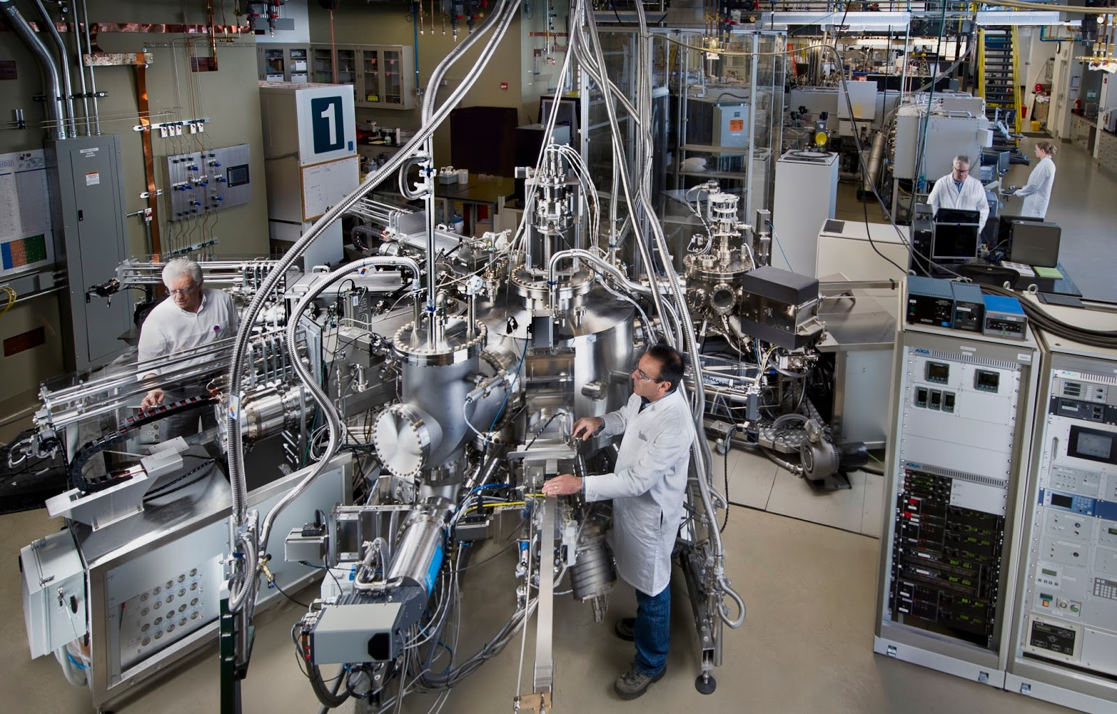
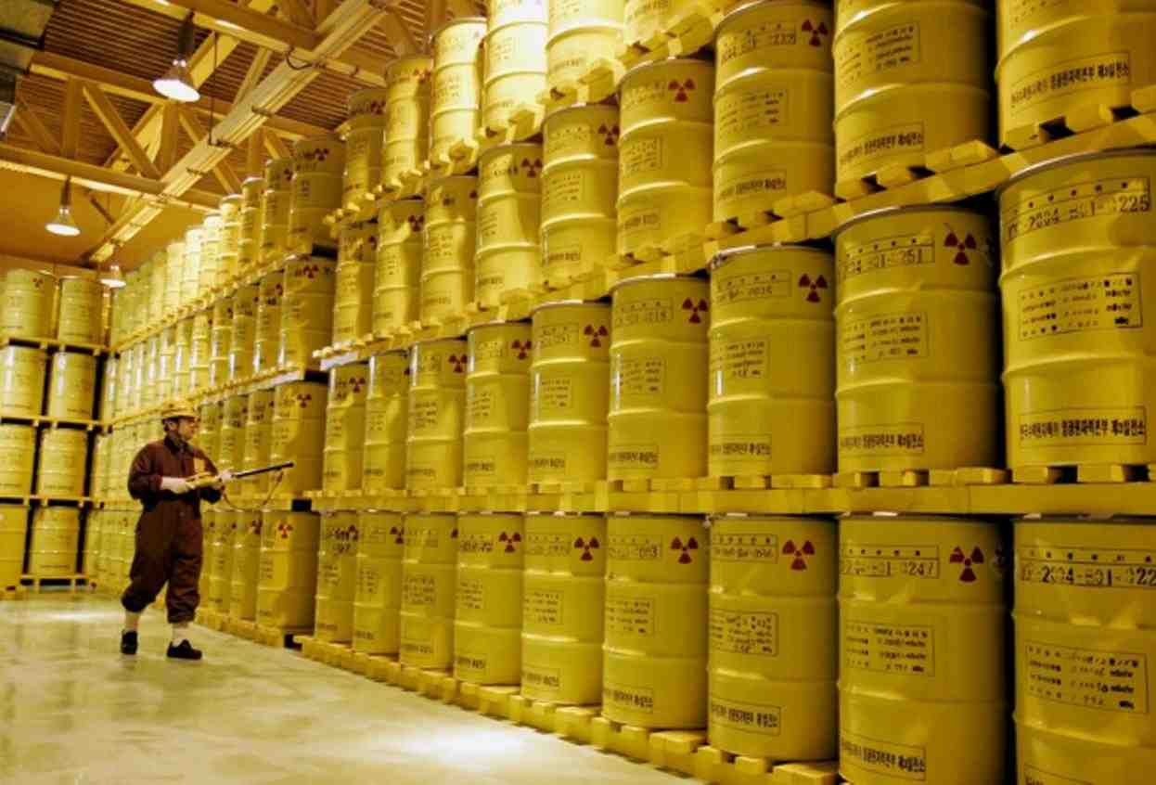
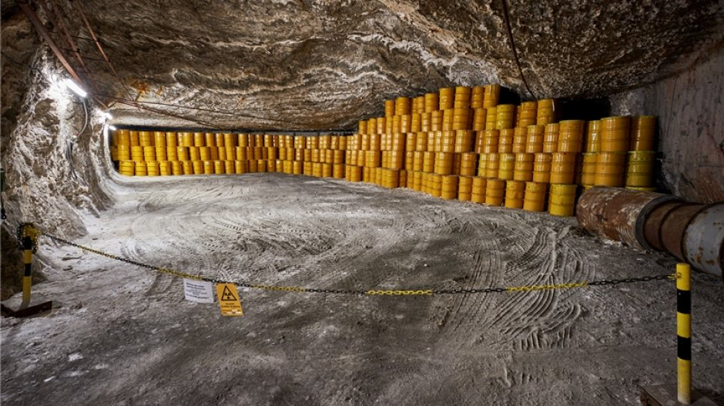
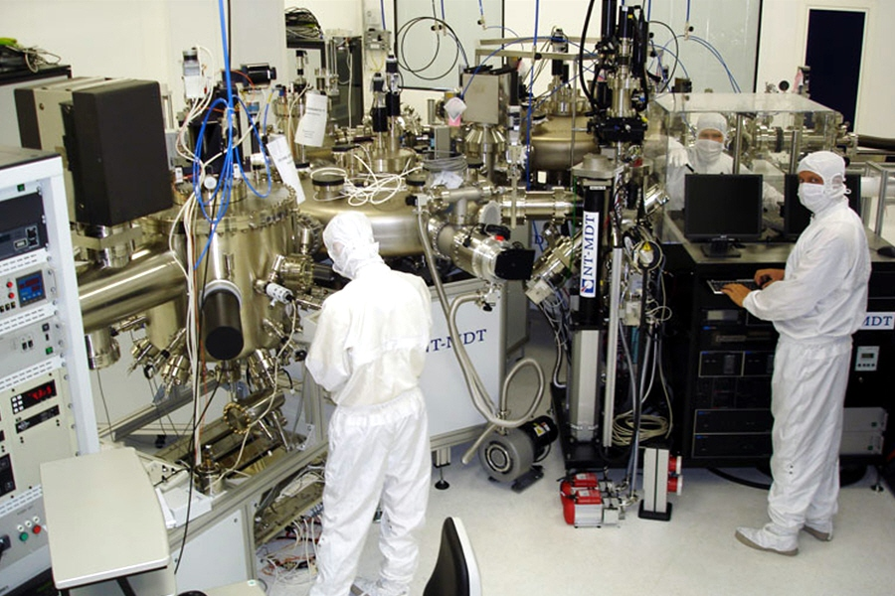
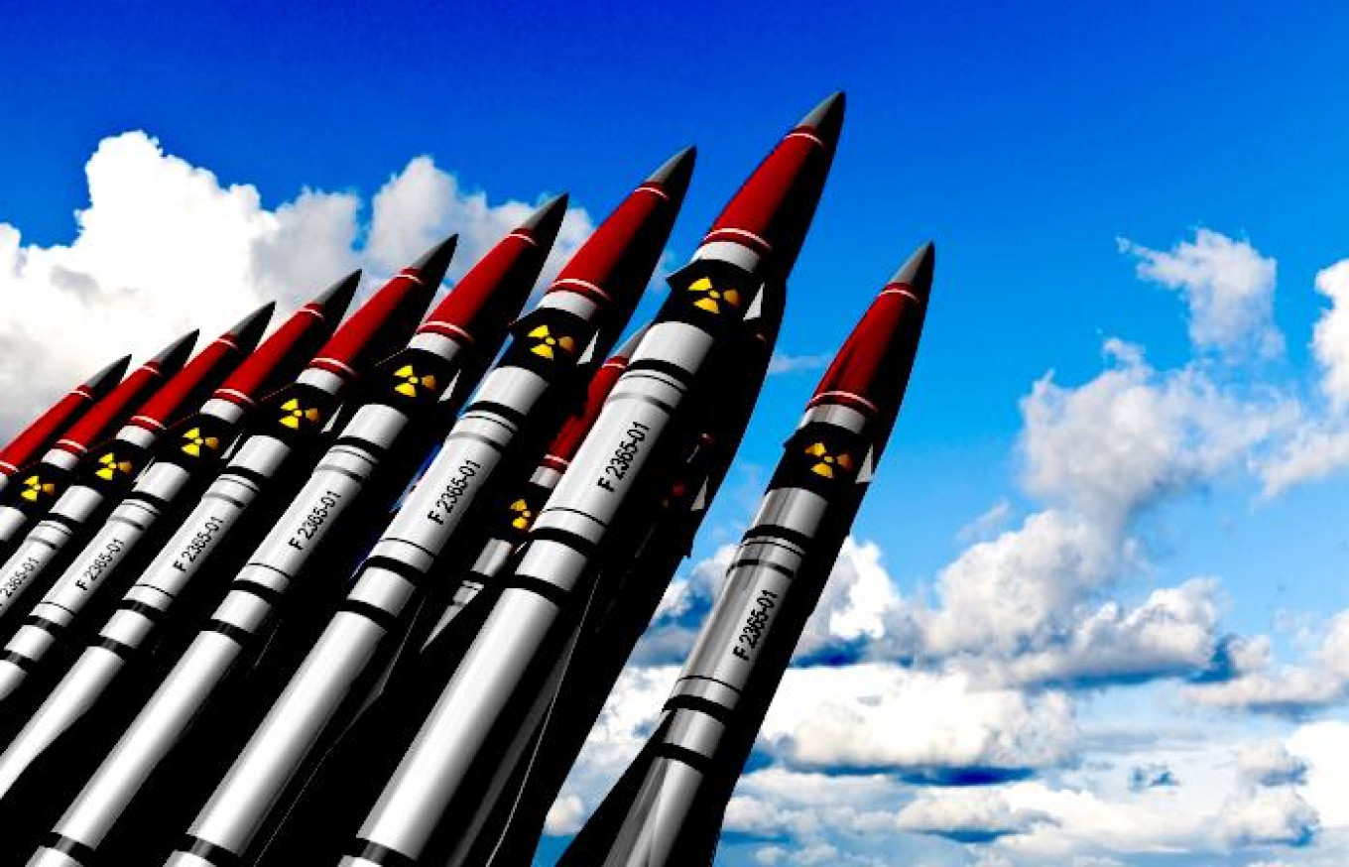
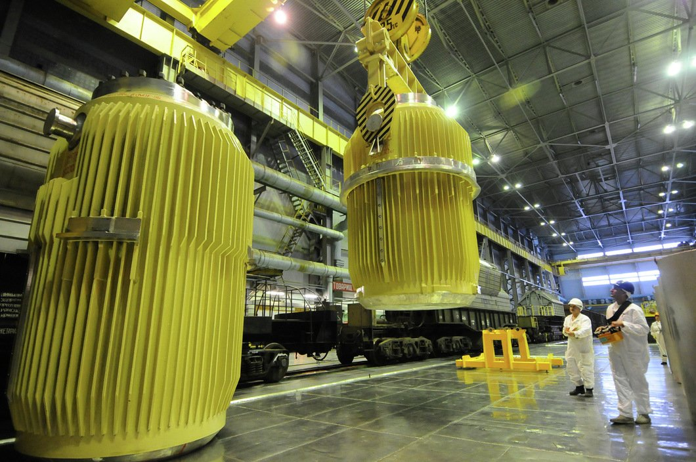
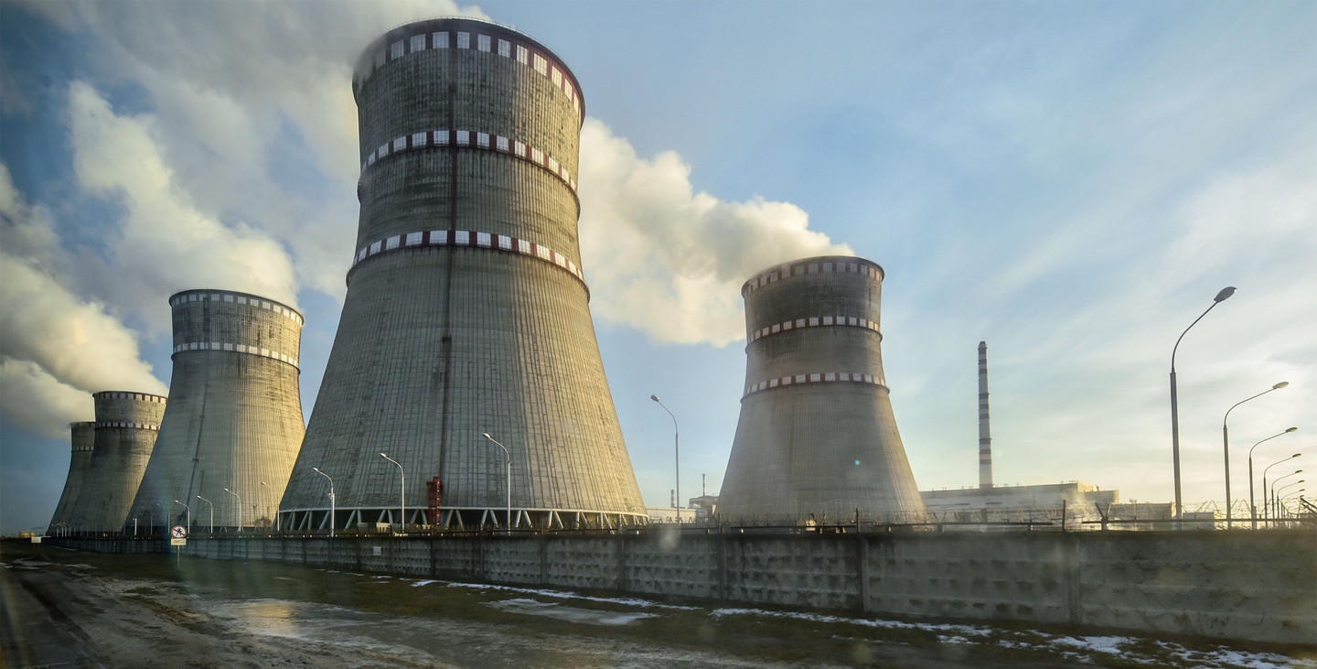
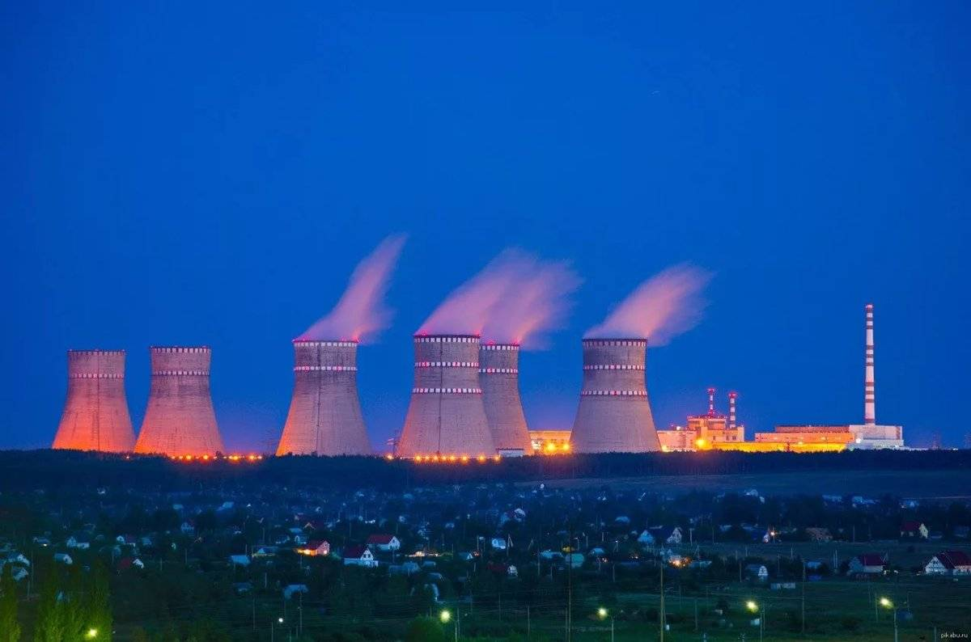
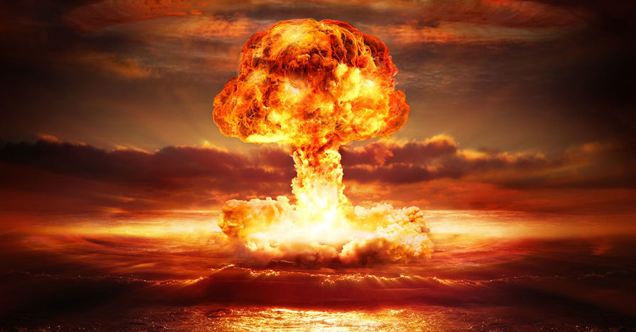
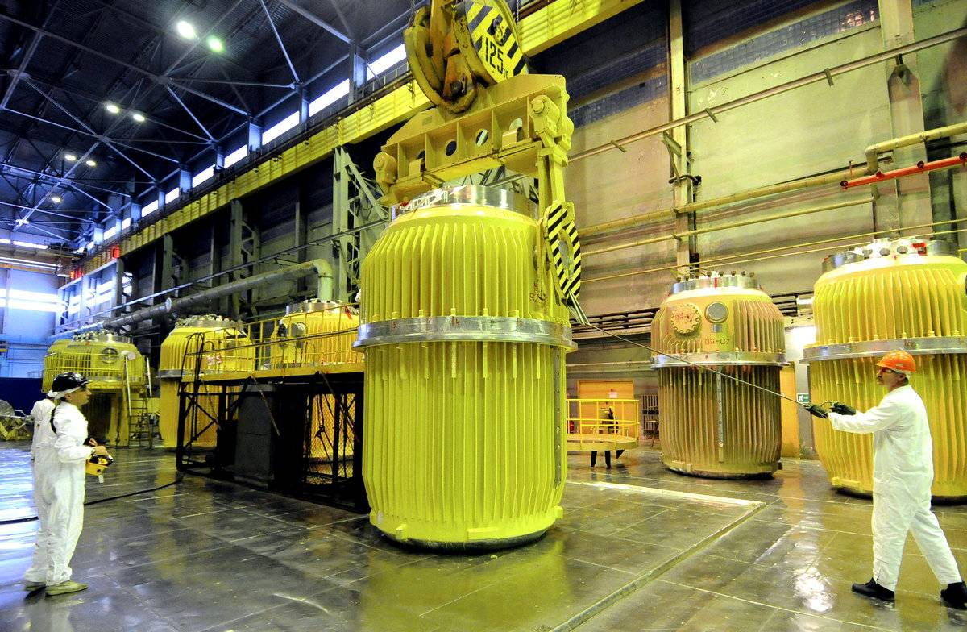
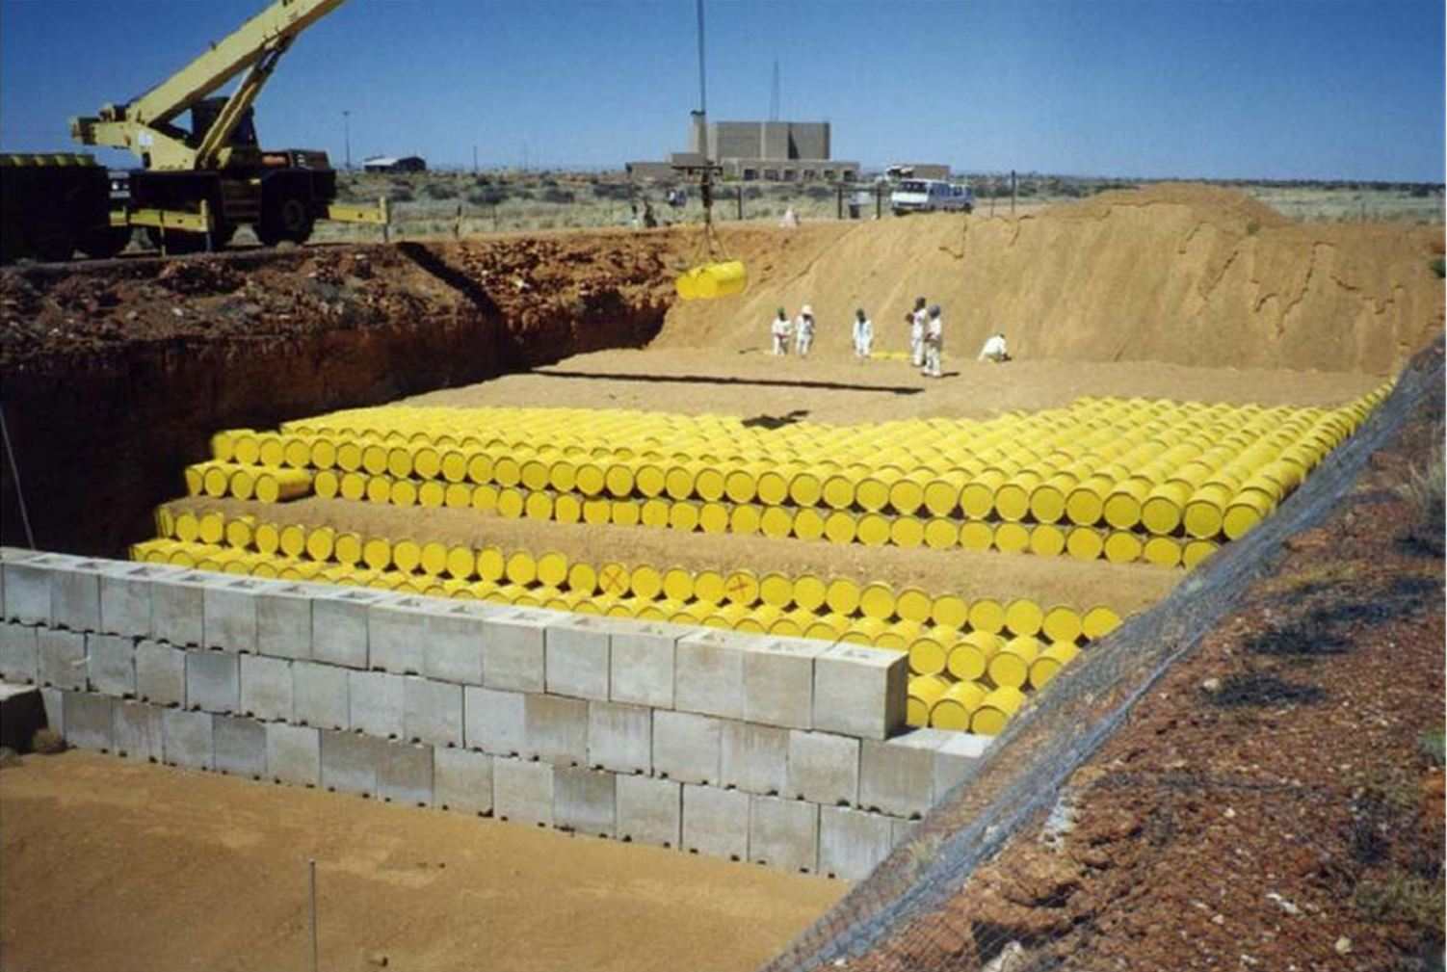
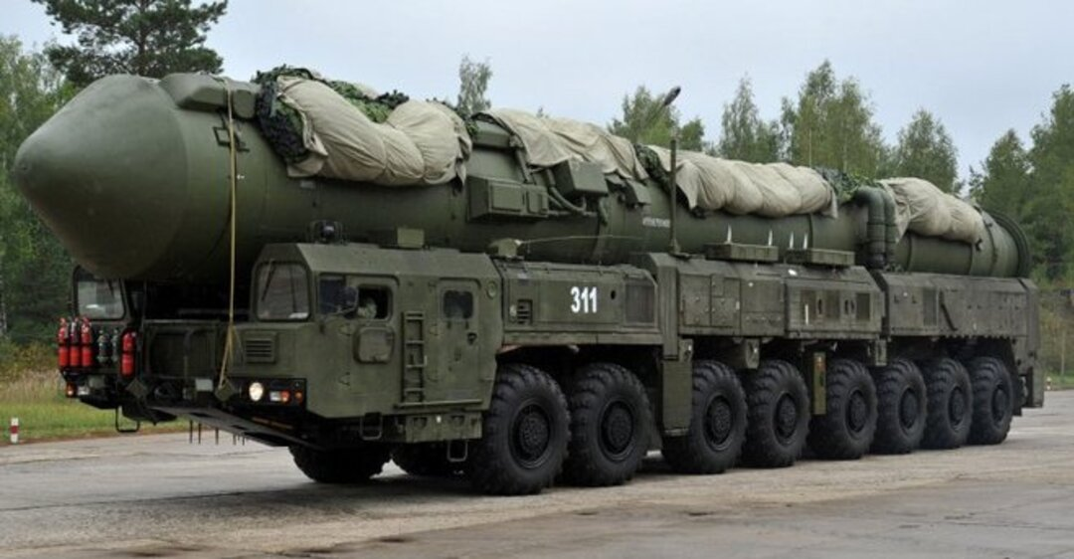
Что такое «Радиационно-опасные объекты» (роо)?

Slide 3

Атомная электростанция (АЭС)
Notes:
Атомная электростанция (АЭС)

Slide 4
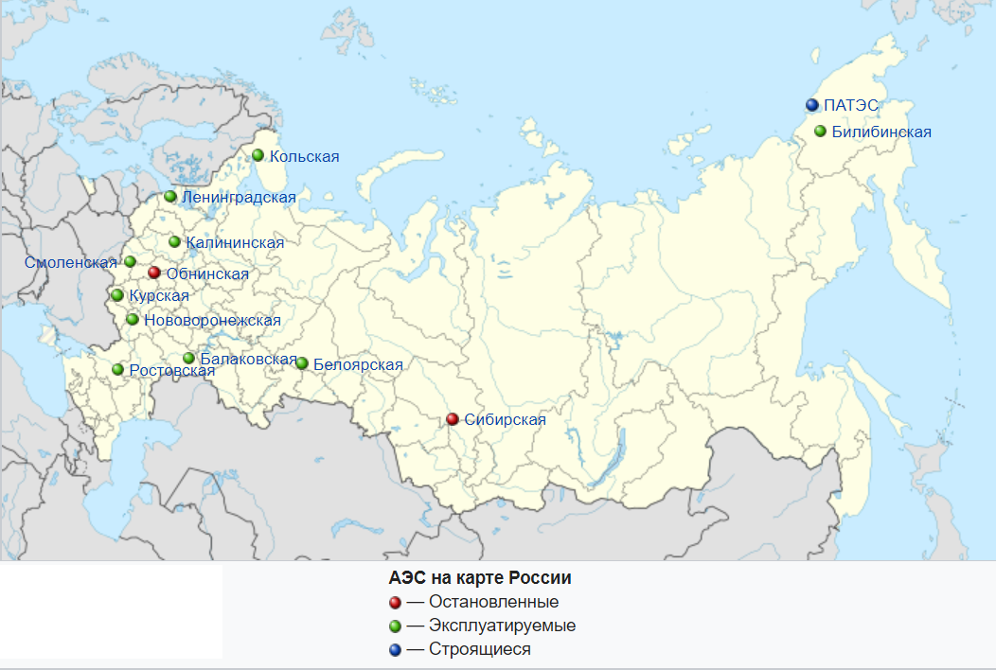

Slide 5
ПРЕДПРИЯТИЯ ПО ПЕРЕРАБОТКЕ ИЛИ ИЗГОТОВЛЕНИЮ ЯДЕРНОГО ТОПЛИВА
Notes:
Предприятия по переработке или изготовлению ядерного топлива

Slide 6
НАУЧНО-ИССЛЕДОВАТЕЛЬСКИЕ И ПРОЕКТНЫЕ ОРГАНИЗАЦИИ
Notes:
научно-исследовательские и проектные организации

Slide 7
ПРЕДПРИЯТИЯ И МЕСТА ПО ЗАХОРОНЕНИЮ РАДИОАКТИВНЫХ ОТХОДОВ
Notes:
Предприятия и места по захоронению радиоактивных отходов

Slide 8
ВОЕННЫЕ ОБЪЕКТЫ
Notes:
военные объекты

Slide 9
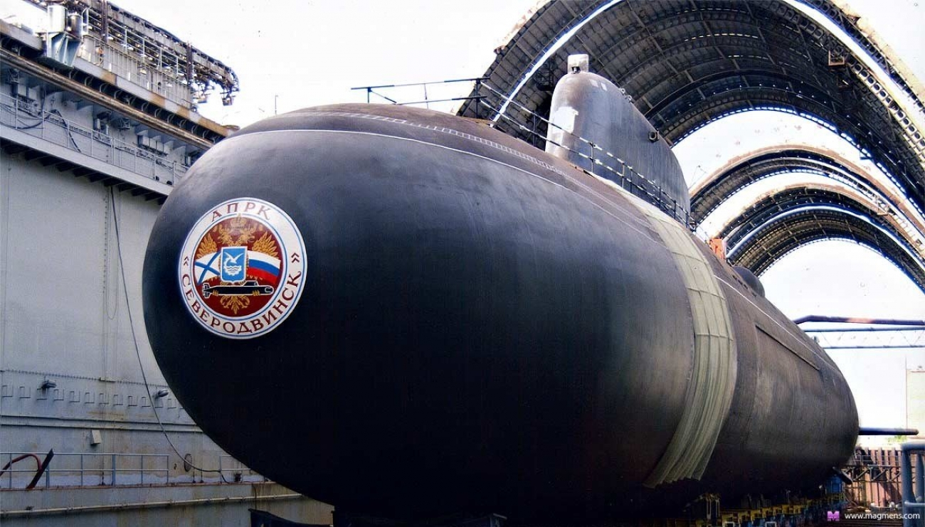
ЯДЕРНЫЕ ЭНЕРГЕТИЧЕСКИЕ УСТАНОВКИ НА ТРАНСПОРТЕ.
Notes:
ядерные энергетические установки на транспорте.

Slide 10
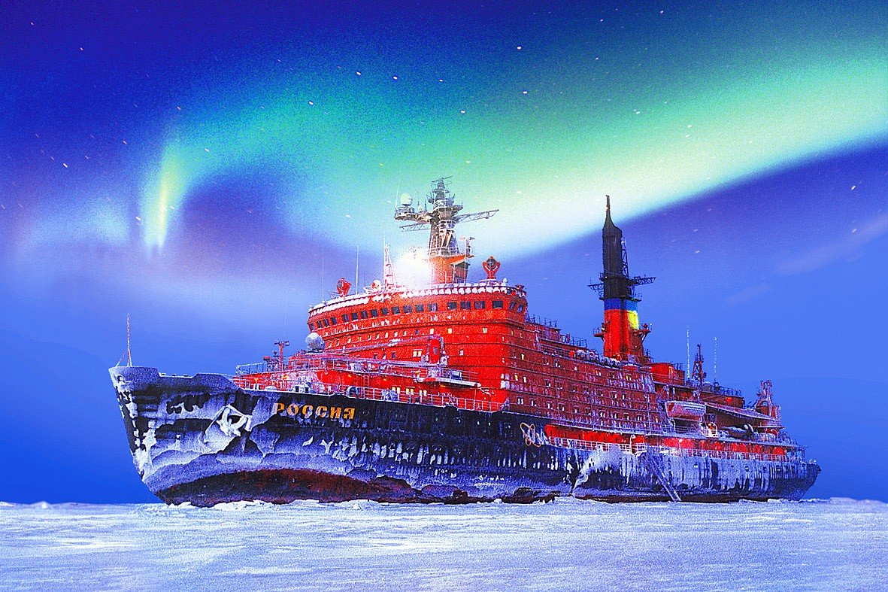
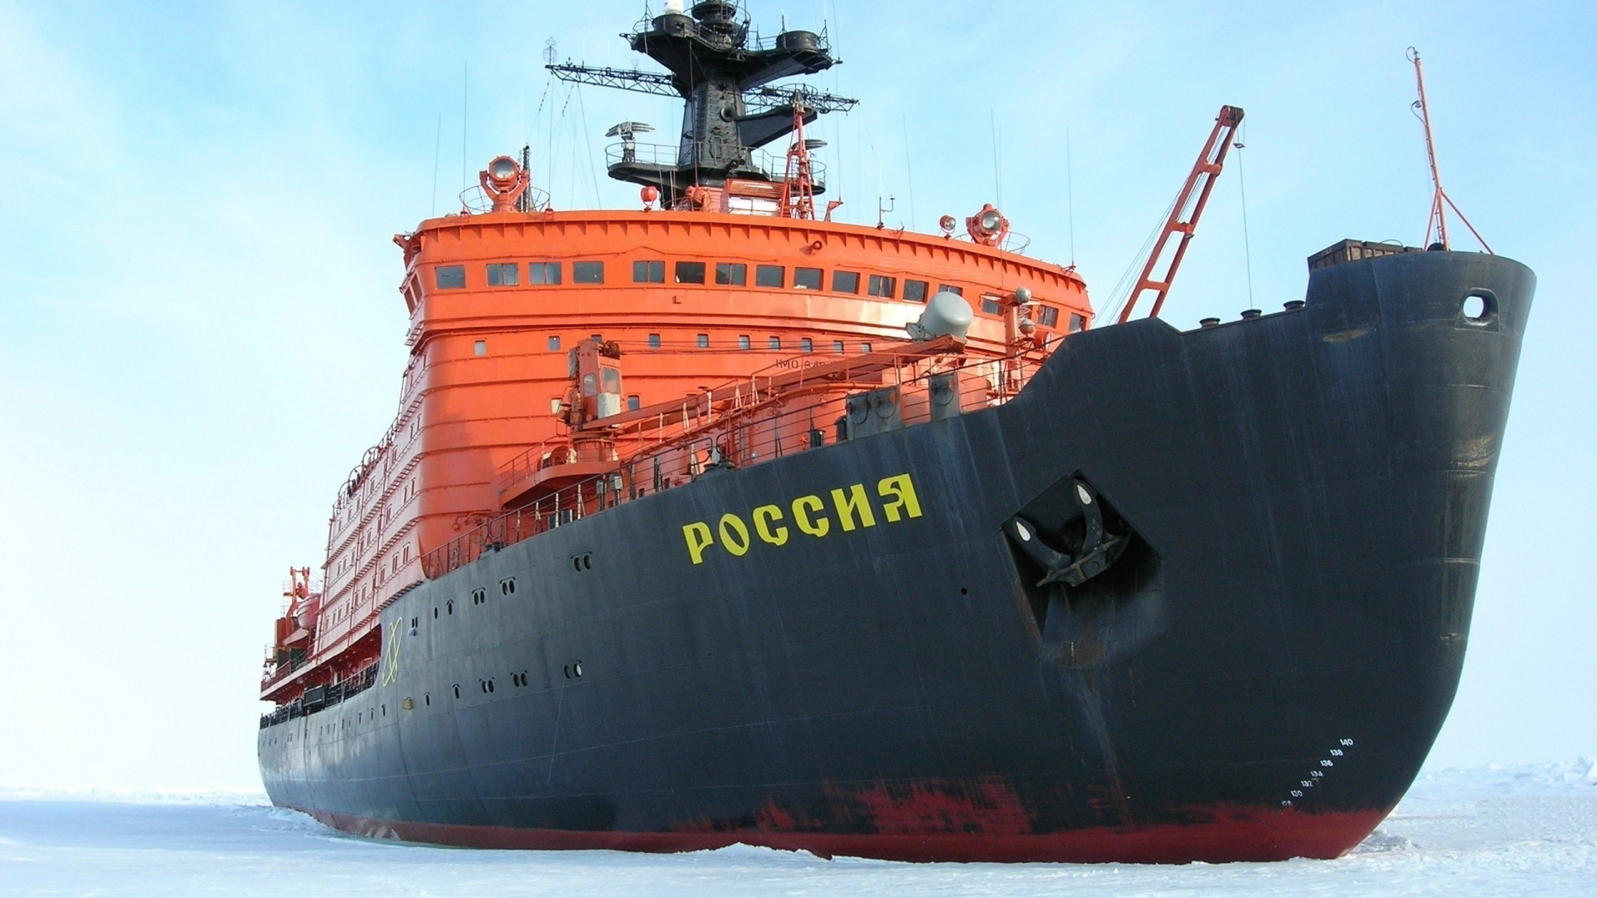
АТОМНЫЙ ЛЕДОКОЛ «РОССИЯ»
Notes:
Атомный ледокол «Россия»

Slide 11
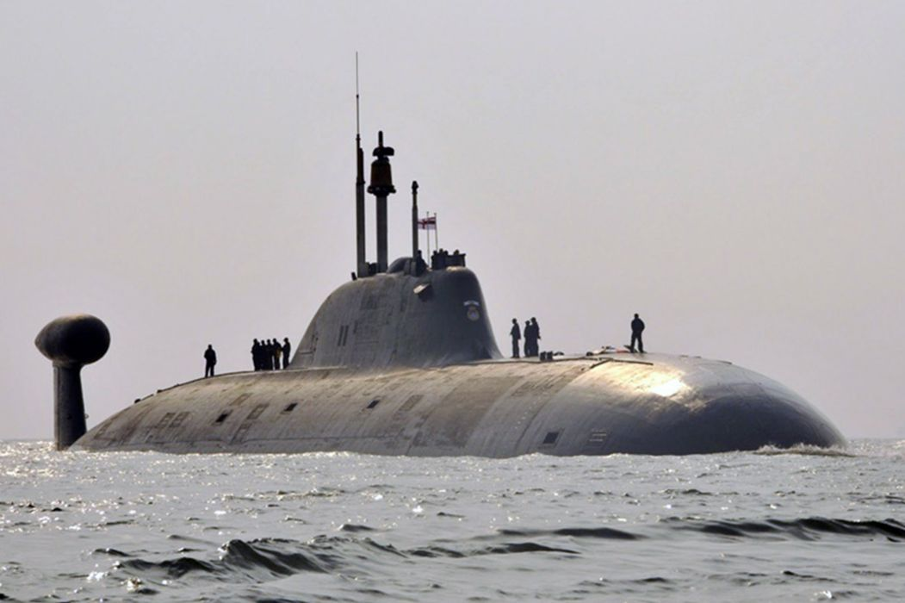
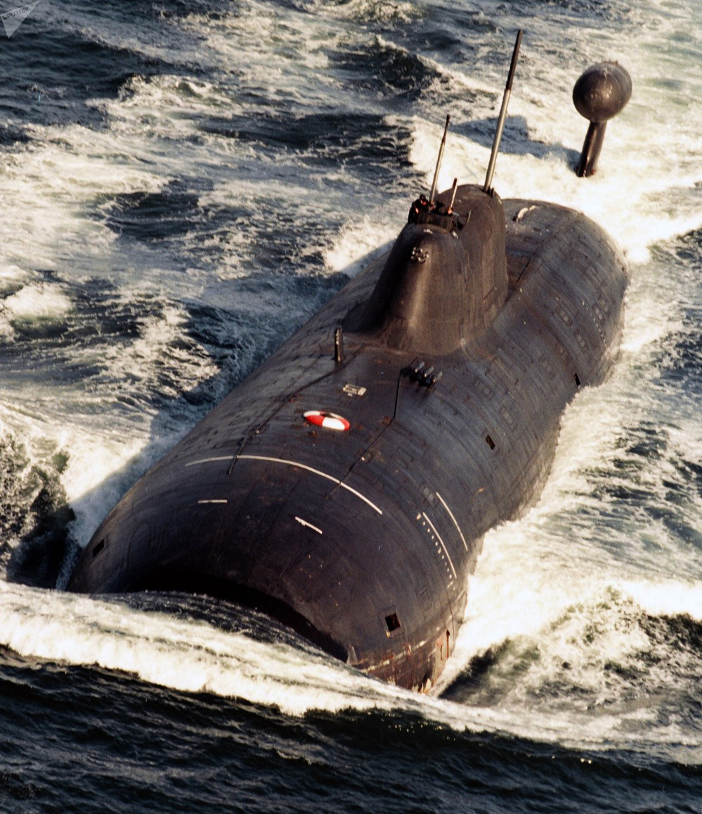
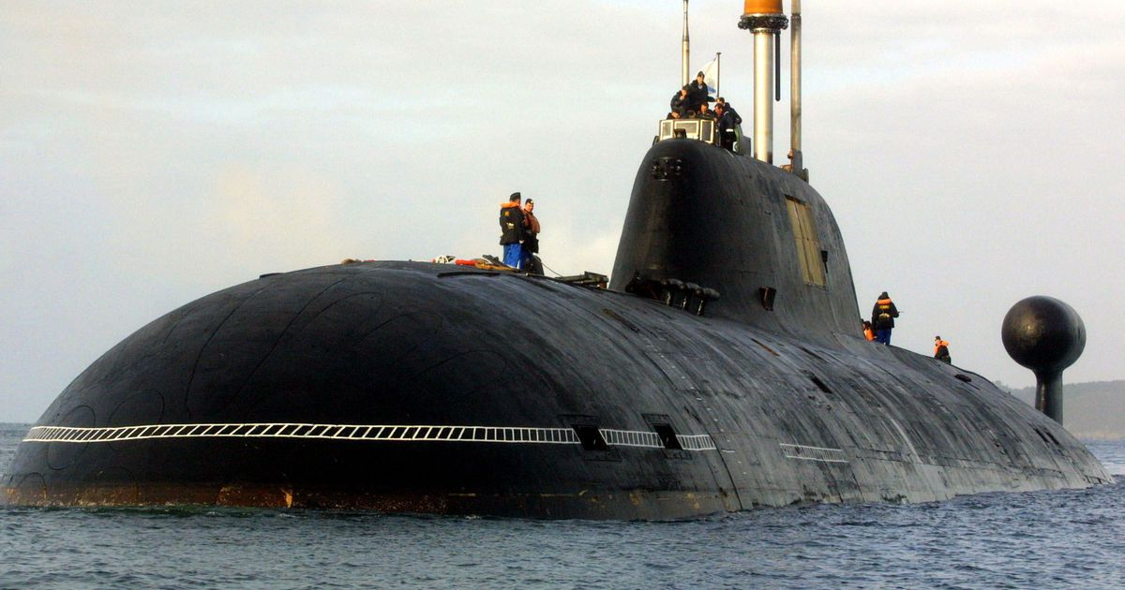
АТОМНЫЙ ПОДВОДНАЯ ЛОДКА «НЕРПА»
Notes:
Атомный подводная лодка «Нерпа»

Slide 12
АВАРИЯ НА РАО & ЕЕ Последствия

Slide 13
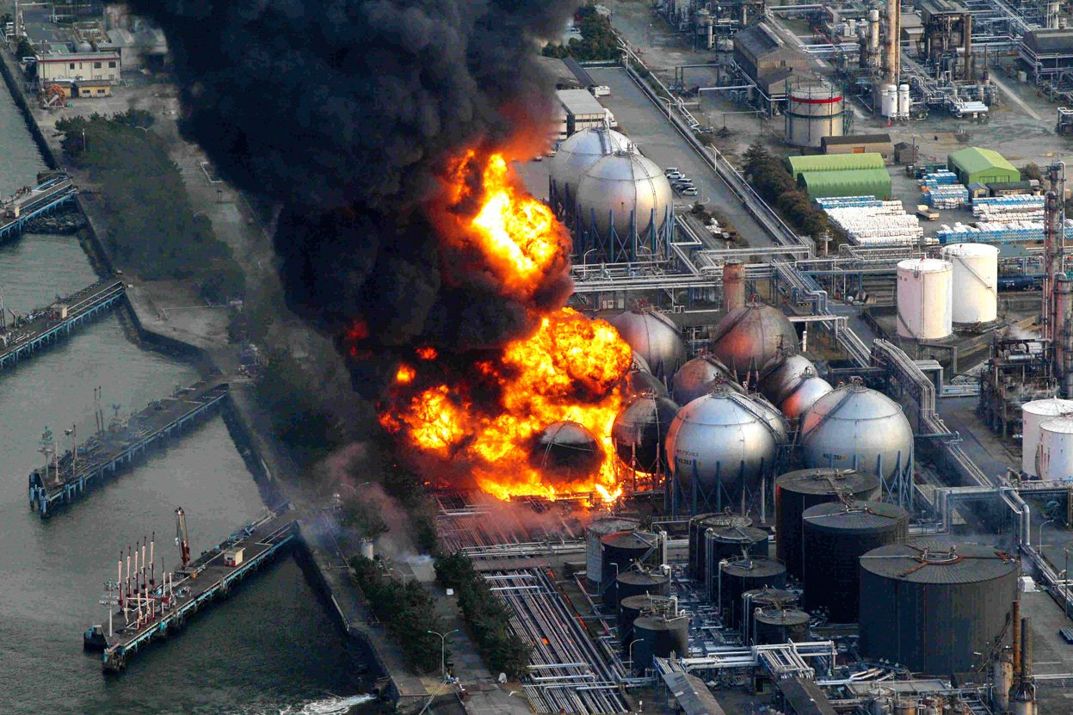
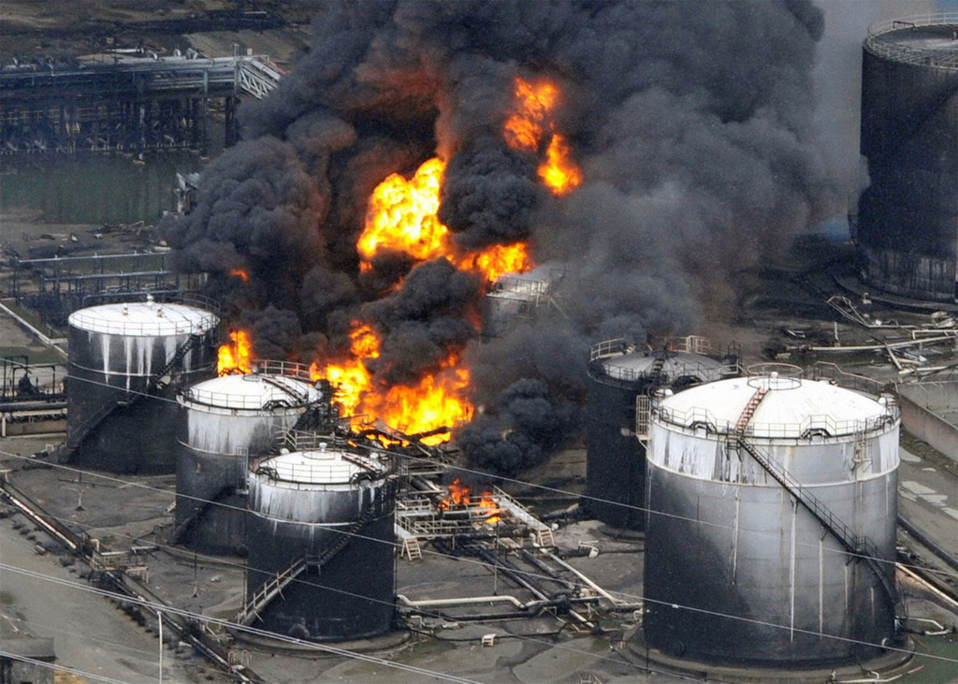
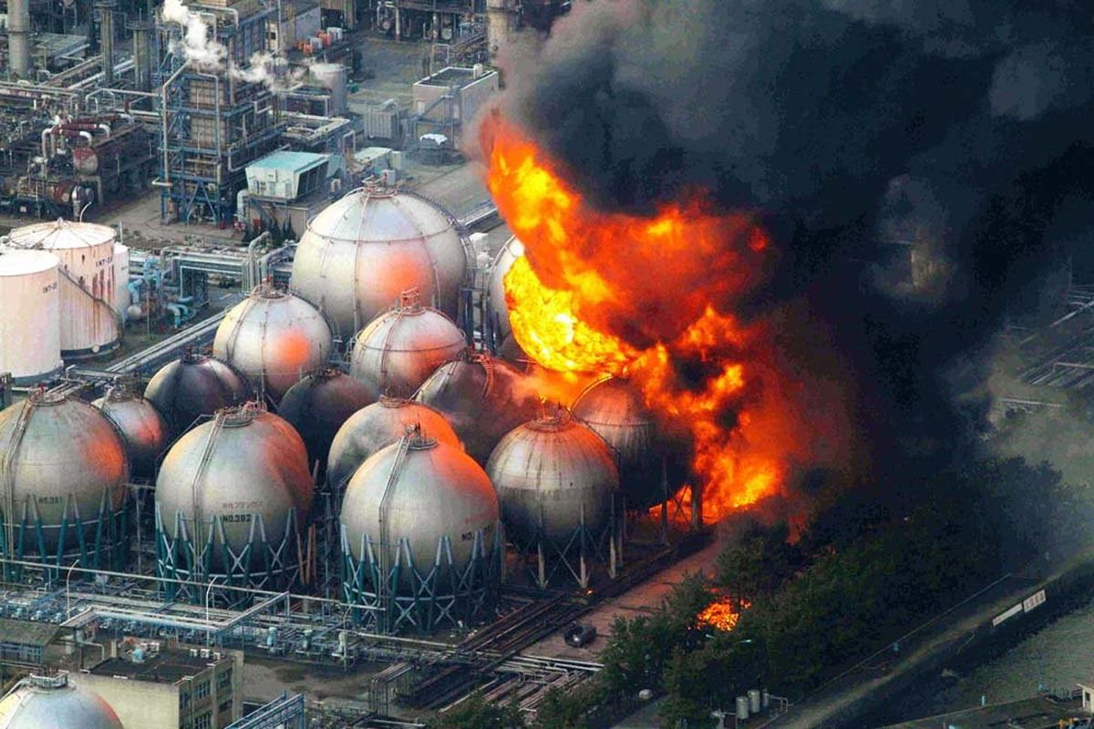
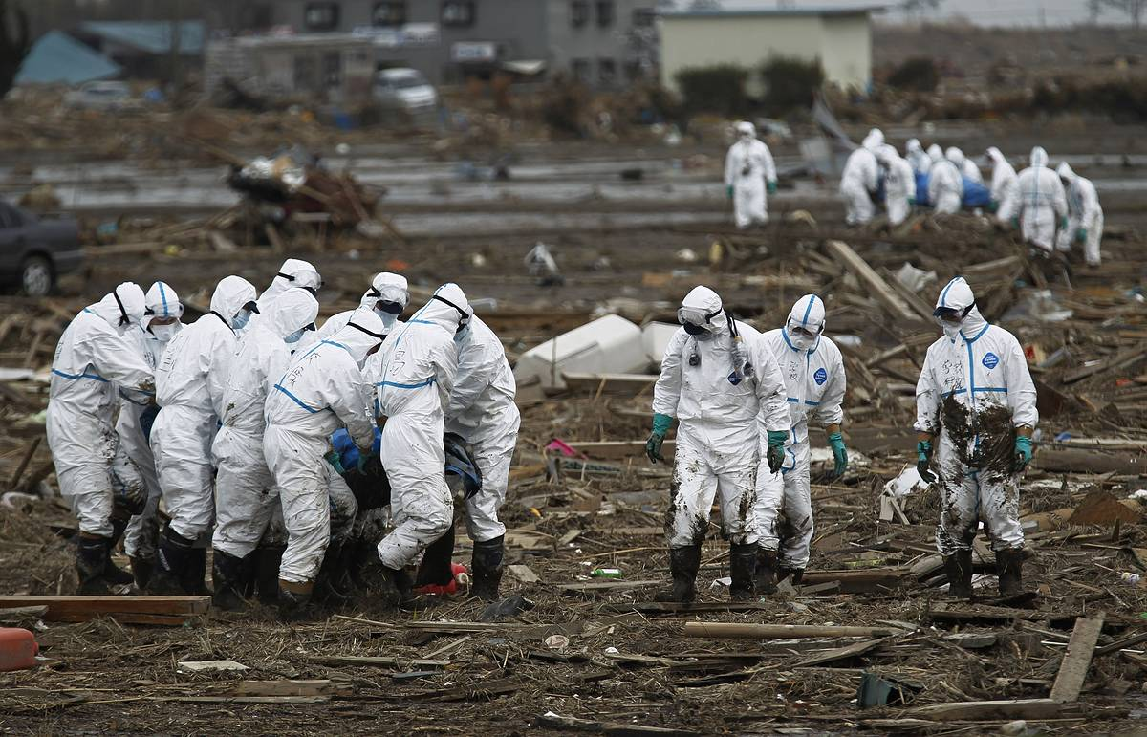
АВАРИИ НА РАО
Notes:
При аварии на РАО

Slide 14
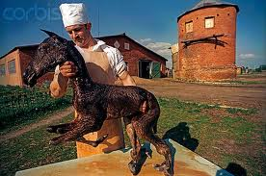
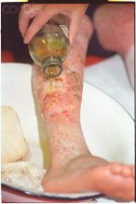
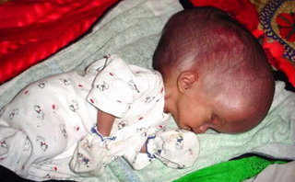
При аварии на РАО
может произойти облучение ионизирующим излучением или радиоактивное загрязнение людей, сельскохозяйственных животных и растений, а также окружающей природной среды.

Slide 15
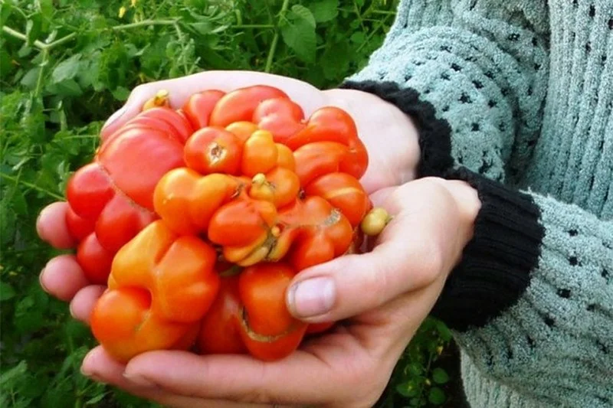
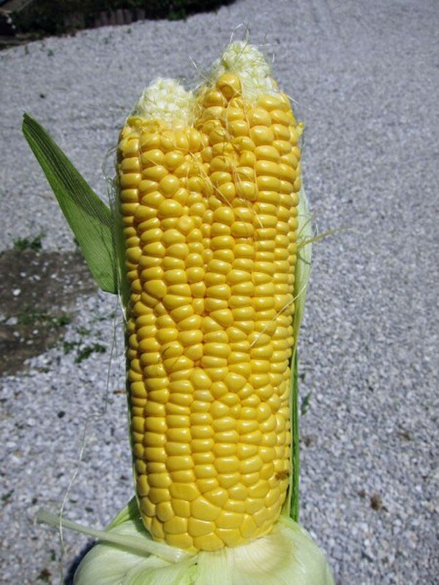

ПОСЛЕДСТВИЯ РАДИАЦИИ НА РАСТЕНИЯ
Notes:
последствия радиации на растения

Slide 16
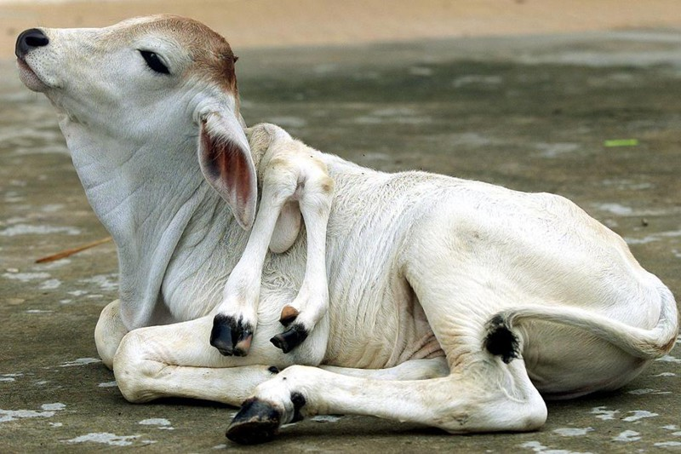
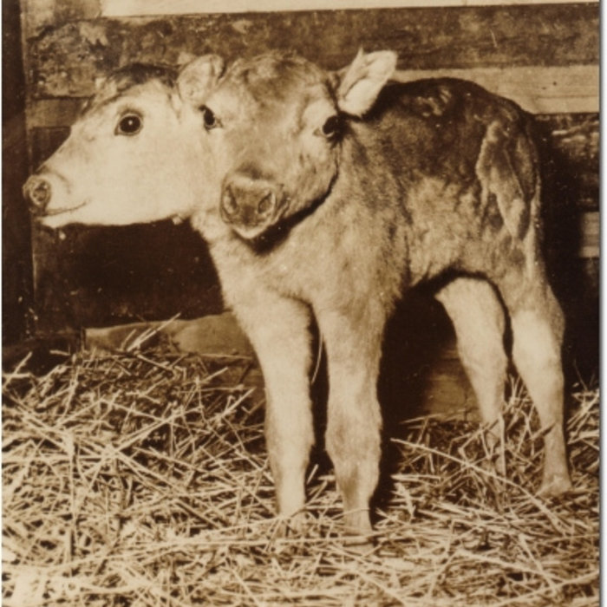
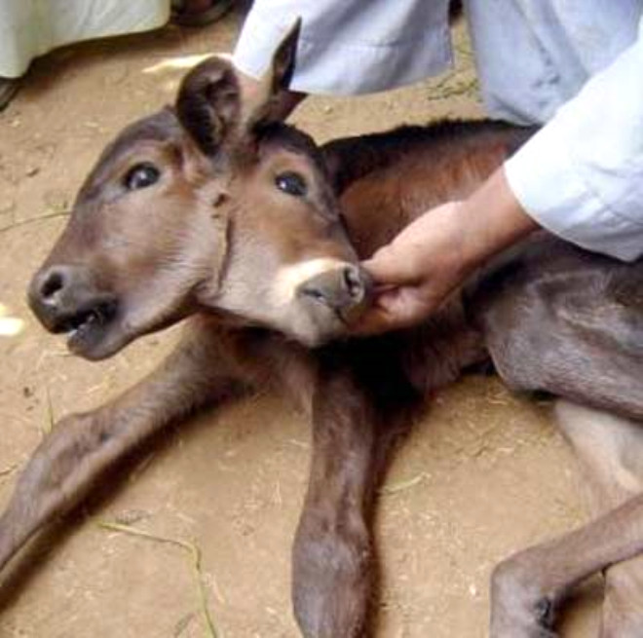
ПОСЛЕДСТВИЯ РАДИАЦИИ НА ЖИВОТНЫХ

Slide 17
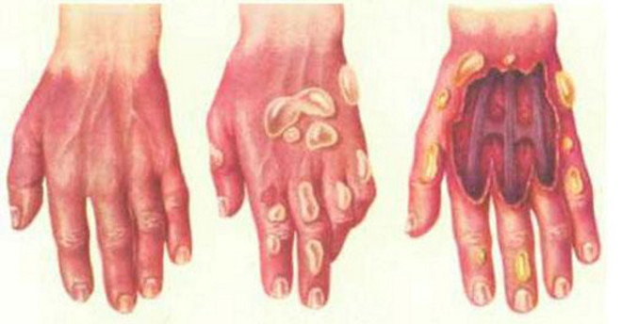

Slide 18
Лучевая болезнь возникает при воздействии на организм ионизирующих излучений в дозах, превышающих предельно допустимых.
Острая лучевая болезнь лёгкой(I) степени развивается при кратковременном облучении всего тела в дозе, превышающей 100бэр. Она сопровождается головокружением, редко – тошнотой, отмечается через 2-3ч после облучения.
Острая лучевая болезнь(II) степени развивается при воздействии ионизирующего излучения в дозе от 200 до 400бэр. Первичная реакция (головная боль, тошнота, иногда, иногда рвота) возникает через 1-2ч.
Острая лучевая болезнь тяжёлой(III) степени развивается при воздействии ионизирующего излучения в дозе от 400 до 600бэр. Первичная реакция возникает через 30-60мин и резко выражена (повторная рвота, повышение температуры тела, головная боль).

Slide 19
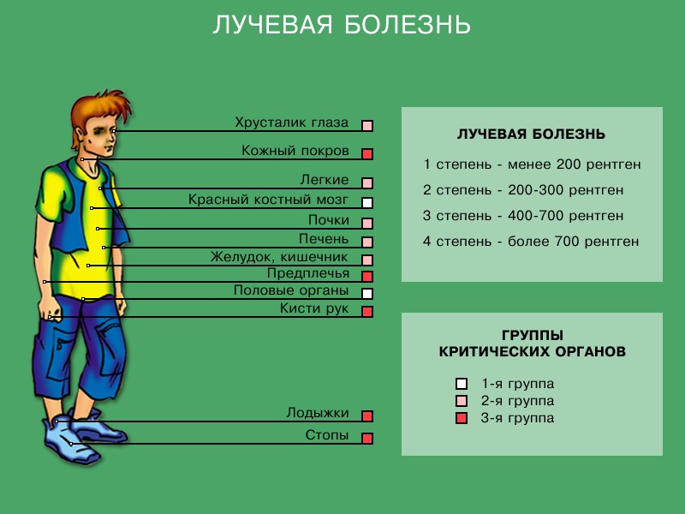
В настоящее время хорошо изучены последствия однократного об­лучения человека и выделено несколько степеней лучевого поражения.
Notes:
В настоящее время хорошо изучены последствия однократного об­лучения человека и выделено несколько степеней лучевого поражения.

Slide 20
Доза, бэр | Последствия
<50 | Отсутствие клинических симптомов
50-100 | Незначительное недомогание, которое обычно быстро проходит
100-200 | Легкая степень лучевой болезни
200-400 | Средняя степень лучевой болезни
400-600 | Тяжелая степень лучевой болезни
>600 | В большинстве случаев наступает смерть
Notes:
Последствия однократного общего облучения

Slide 21
Радиационные аварии подразделяются на 3 типа:
Локальная
Нарушение в работе РОО (радиационно опасного объекта), при котором не произошел выход радиоактивных продуктов или ионизирующих излучений за предусмотренные границы оборудования, технологических систем, зданий и сооружений в количествах, превышающих установленные для нормальной эксплуатации предприятия значения;
Местная
Нарушение в работе РОО, при котором произошел выход радиоактивных продуктов в пределах санитарно-защитной зоны и в количествах, превышающих установленные для данного предприятия;
Общая
Нарушение в работе РОО, при котором произошел выход радиоактивных продуктов за границу санитарно-защитной зоны и в количествах, приводящих к радиоактивному загрязнению прилегающей территории и возможному облучению проживающего на ней населения выше установленных норм.

Slide 22
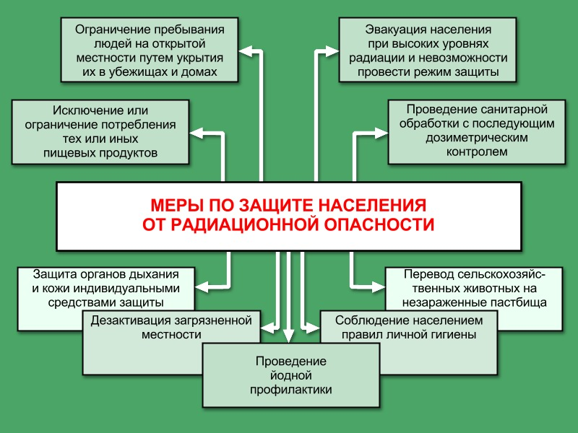

Slide 23
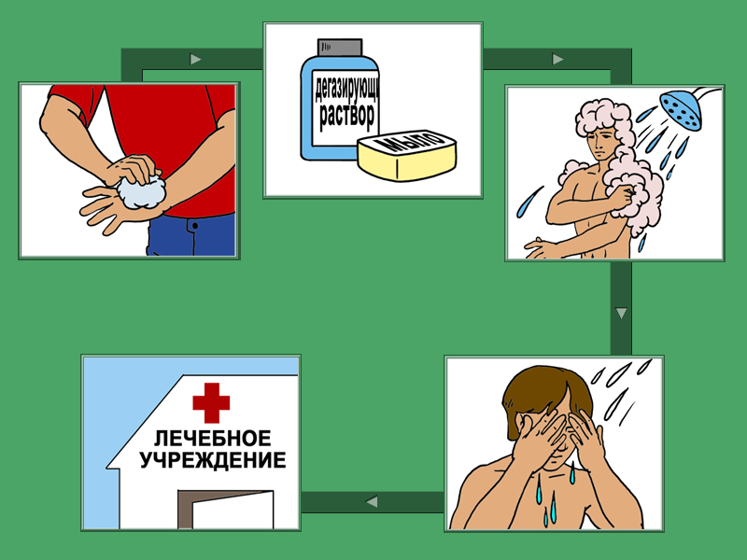
Действия при оповещении о радиационной аварии

Slide 24
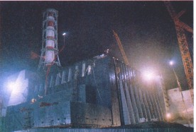
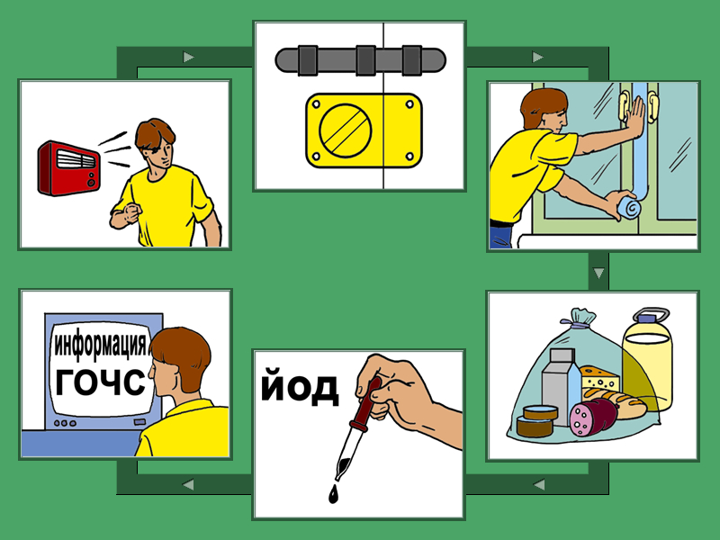
Если ваш дом попал в зону радиоактивного заражения

Slide 25
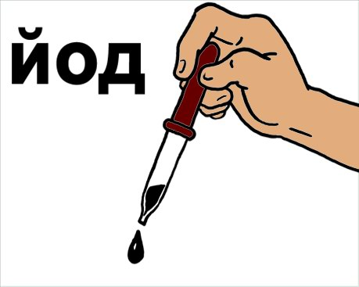
Проведите йодную профилактику. Принимайте в течение 7 дней по одной таблетке (0,125г) йодистого калия, детям до 2-х лет – ¼ таблетки (0,04г) или йодистый раствор: 3-5 капель 5% раствора йода на стакан воды, детям – 1-2 капли.

Slide 26
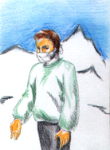
Находясь на улице, немедленно защитите органы дыхания и поспешите в укрытие. Для защиты органов дыхания используйте респиратор, ватно-марлевую повязку (ВМП) или подручные изделия из ткани, смоченные водой.

Slide 27
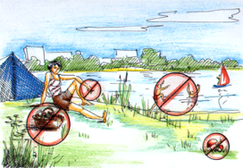
Движение по зараженной радиоактивными веществами местности
При движении по зараженной радиоактивными веществами местности необходимо
находиться в средствах индивидуальной защиты органов дыхания и кожи;
без надобности не садиться и не прикасаться к местным предметам;
избегать движения по высокой траве и кустарнику;
не принимать пищу, не пить, не курить;
не поднимать пыль и не ставить вещи на землю.
Находясь в зоне радиоактивного заражения, человек облучается и в результате у него может возникнуть лучевая болезнь.

Slide 28
СПАСИБО ЗА ВНИМАНИЕ!

